Slide 1

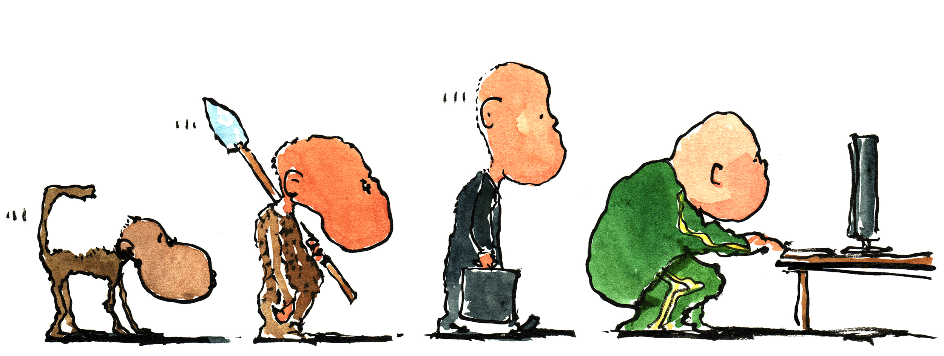

Man Chain illustration by Frits Ahlefeldt-Laurvig | CC BY-ND
Les 7: Dictionaries & JSON
Programming (onderdeel van TICT-V1SE1-24)
HBO-ICT propedeuse blok 1

Slide 2
Dictionaries & JSON
Dictionaries §13.1 t/m §13.4
JSON

Slide 3
Dictionaries (§13.1)
Dictionary == geordende (Python >= 3.7) verzameling waarden (values)
Elk element krijgt een unieke sleutel (key):
key "appel"
value = 3
fruitmand = {"appel":3, "banaan":5, "kers":50}
Accolades voor dictionaries
Komma om key-value pairs te scheiden
‘:’ om key en value te scheiden

Slide 4
Values opzoeken (§13.1)
Een value vraag je op met de key:
fruitmand = {"appel":3, "banaan":5, "kers":50} print(fruitmand["banaan"])
uitvoer
5
Bestaat de key niet? Dan krijg je een error! Gebruik de in-operator:
if "mango" in fruitmand: print(fruitmand["mango"])

Slide 5
Dictionary aanpassen en doorlopen (§13.1)
Dictionaries uitbreiden en wijzigen via de list-syntax:
Met een for-loop kan je over de keys itereren:
fruitmand = { "appel":3, "banaan":5 } fruitmand["mango"] = 1 print(fruitmand) fruitmand["mango"] = 4 print(fruitmand, end="\n\n")
for key in fruitmand: print(key, "=", fruitmand[key])
uitvoer
{'appel': 3, 'banaan': 5, 'mango': 1}
{'appel': 3, 'banaan': 5, 'mango': 4}
appel = 3
banaan = 5
mango = 4

Slide 6
Oefening
Deel 1:
Definieer een dictionary ‘telefoonboek’ met jouw naam (key) en telefoonnummer (value).
Plaats er nog iemand bij, die jij kent.
Vraag nu de gebruiker om een naam + nummer, en voeg deze ook toe aan de dictionary.
Print het telefoonboek uit, met een for-loop. Print elke naam/nummer op een eigen regel!

Slide 7
Methodes keys(), values() & items() (§13.2.2)
Dictionaries hebben verschillende handige methodes:
keys() - alle keys
values() - alle values
items() - alle key-value pairs
Te gebruiken in bijv. min(), max(), sum(), len(), maar ook in for-loops:
fruitmand = {"appel":3, "banaan":5, "kers":50} print("Aantal fruitsoorten: ", len(fruitmand.keys())) print("Aantal vruchten: ", sum(fruitmand.values())) print("Voldoende voorraad van:") for key, value in fruitmand.items(): if value > 10: print(key, ":", value)
Tuple wordt ‘uitgepakt’ naar variabelen key en value
Items levert een verzameling van tuples op – elke tuple bevat key en value

Slide 8
Methode get() (§13.2.3)
Methode get(key) geeft None (geen KeyError) als de key niet bestaat!
fruitmand = {"appel": 3, "banaan": 5} peren = fruitmand.get("peer")
if peren: print("peren:", peren) else: print("peren:", 0)
Mooi is dat je ook zelf een standaardwaarde kunt opgeven:
fruitmand = {"appel": 3, "banaan": 5} peren = fruitmand.get("peer", 0) print("peren:", peren)
Bestaat de key ‘peer’ niet? Dan is de returnwaarde 0! Mag ook een ander type zijn!

Slide 9
Oefening
Deel 2; breid je telefoonboek-programma uit:
Vraag de gebruiker om een naam in te voeren. Print het telefoonnummer dat erbij hoort. Als de naam niet voorkomt in jouw telefoonboek, geef je een passende melding.
Vraag de gebruiker om een nummer in te voeren waar een naam bij gezocht moet worden. Print de naam die bij het nummer hoort. Extra: print een passende melding als het nummer niet voorkomt!

Slide 10
Verwijderen van values (§13.2)
Waarden verwijderen kan met pop() of del:
fruitmand = {"appel": 3, "banaan": 5, "kers": 50} verwijderd = fruitmand.pop("appel")
fruitmand.pop("banaan") del fruitmand["kers"]
Methode pop(key) geeft de verwijderde value terug
Bij beiden een KeyError als de key niet bestaat:
del fruitmand["mango"]
Traceback (most recent call last):
File "C:\PycharmProjects\Demo\hello.py", line 10, in <module>
del fruitmand["mango"]
~~~~~~~~~^^^^^^^^^
KeyError: 'mango'

Slide 11
Keys & values (§13.3 & 13.4)
Alle immutable types zijn geschikt als key
Wel: string, int, float, tuple
Niet: dictionary, list
my_dictionary = { 'hello': 'waarde bij str', 1: 'waarde bij int', (2,3): 'waarde bij tuple' }
Alle types zijn geschikt als value, zelfs dictionaries:
cursussen = { '880254': {"naam": "Onderzoeksvaardigheden Data Processing", "ects": 3, "studenten": {'u123456': 8, 'u383213': 7.5, 'u234178': 6}}, '822177': {"naam": "Logica", "ects": 6, "studenten": {'u123456': 5, 'u223416': 7, 'u234178': 9}}
}

Slide 12
Oefening
Deel 3; breid je telefoonboek-programma uit:
Vraag de gebruiker wie er uit het telefoonboek verwijderd moet worden. Verwijder key en value!

Slide 13
Oefening
Hieronder staat een list met woorden. Bouw een dictionary die al deze woorden als key heeft, en als waarde hoe vaak het woord voorkomt in de list. Print daarna de woorden met hun hoeveelheden.
woordlist = ["appel", "doerian", "banaan", "doerian", "appel", "kers", "kers", "mango", "appel", "appel", "kers", "doerian", "banaan", "appel", "appel", "appel", "appel", "banaan", "appel"]

Slide 14
JSON
JSON is:
het acroniem voor JavaScript Object Notation
één van de vele gestandaardiseerde formats om data uit te wisselen!
een alternatief voor XML, CSV etc., maar gemakkelijker te gebruiken
zelf-beschrijvend:
{
"employees":[ {"name" : "William", "lastName" : "Jones"}, {"name" : "Anna", "lastName" : "Ford"}, {"name" : "Peter", "lastName" : "Obama"} ]
}

Slide 15
JSON – Waarden en notatiewijzen
Number 1.0 integer / float
String "abc" tussen " en "
Boolean true true of false
Array (Python list) [ 1, 2, 3, 4 ] rechte haken
Object (Python dict) { "age" : 30 } accolades
null

Slide 16
JSON – Objecten
Een object bevat data in name/value pairs (zoals een dictionary):
{"name" : "William", "lastName" : "Jones"}
String
Number
{"name" : "Anna", "lastName" : "Ford", "age" : 30 }
Array van Numbers in een Object!
{"name" : "Mark", "results" : [ 5.4, 5.7, 8.9 ] }

Slide 17
JSON – Arrays
Een array kan meerdere waarden bevatten…
… inclusief objecten:
[ 10, 15, null ]
Zoals een Python list!
[ {"name" : "William", "lastName" : "Jones"}, {"name" : "Anna", "lastName" : "Ford"}, {"name" : "Peter", "lastName" : "Obama"} ]

Slide 18
JSON – bestanden lezen
Na dit with-statement, wordt het bestand gesloten!
import json with open('employees.json', 'r') as json_file: data = json.load(json_file) employees = data["employees"] for employee in employees: print(employee['name'])
{ "employees":[ { "name" : "William", "lastName" : "Jones" }, { "name" : "Anna", "lastName" : "Ford" }, { "name" : "Peter", "lastName" : "Obama" } ] }
Bestandsinhoud wordt geconverteerd (omgezet) naar een dictionary.
William
Anna
Peter

Slide 19
JSON – bestanden schrijven
import json result = 9.0 names = [ 'John', 'Frank' ] results = [ { 'name' : 'John', 'result' : 4.0 }, { 'name' : 'Frank', 'result' : 7.0 } ]
result.json
9.0
names.json
["John", "Frank"]
results.json
[ { "name": "John", "result": 4.0 }, { "name": "Frank", "result": 7.0 } ]
with open('result.json', 'w') as json_file: json.dump(result, json_file)
with open('names.json', 'w') as json_file: json.dump(names, json_file)
with open('results.json', 'w') as json_file: json.dump(results, json_file, indent=4)
Indent = Pretty print!

Slide 20
Opdracht(en)
Deze les:
Maak de quiz (optioneel)
Maak openstaande opdrachten af
Voor volgende les:
Maak de voorbereidingsopdrachten
Lees de op Canvas genoemde literatuur!!
Start met de oefeningen op Canvas

